Slide 1

Interaktywna symulacja stosu protokołów LTE
Praca Magisterska
Łukasz Lalik, Teleinformatyka pod kierunkiem dr inż. Jerzy R. Jaworowski

Slide 2
Cele pracy
Stworzenie interaktywnej symulacji mającej na celu ułatwienie zrozumienia mechanizmów obecnych w stosie protokołów LTE.

Slide 3
Zakres pracy
Symulacja podwarstw warstwy 2-ej (warstwa łącza danych)
Dla komunikacji pomiędzy urządzeniem użytkownika (UE) a stacją bazową (eNB)
Dla płaszczyzny łącza danych (user plane)

Slide 4
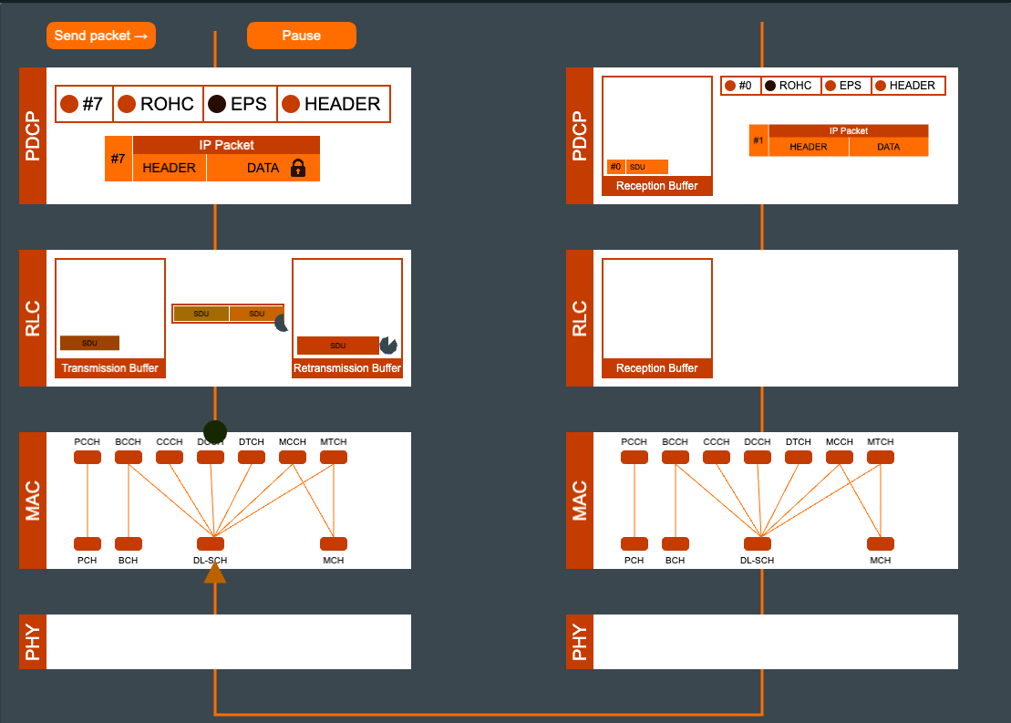

Slide 5
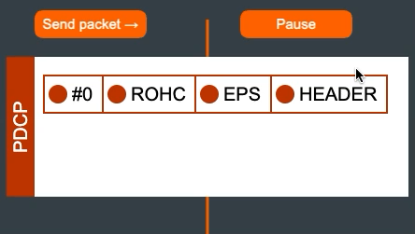
Podwarstwa Packet Data Convergence Protocol

Slide 6
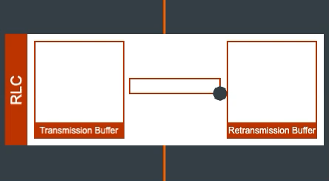
Podwarstwa Radio Link Control

Slide 7
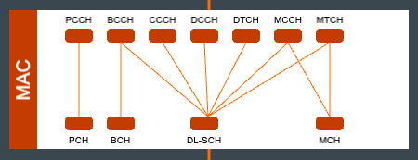
Podwarstwa Medium Access Control

Slide 8
Elementy interaktywne symulacji

Slide 9
Szczegóły implementacyjne
Język Typescript
Technologia WebGL
Biblioteki PixiJS oraz Tween.js

Slide 10
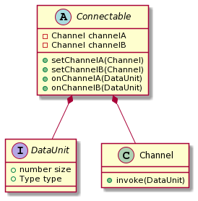
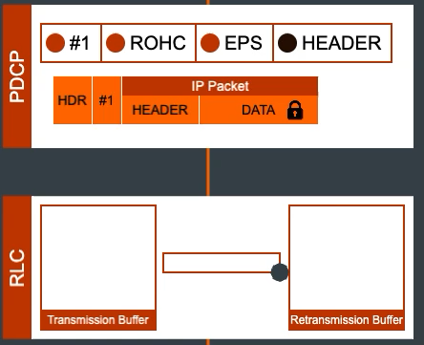
Szczegóły implementacyjne

Slide 11
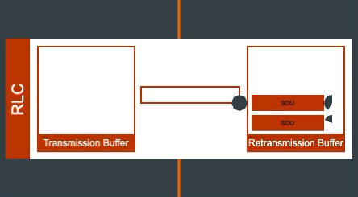
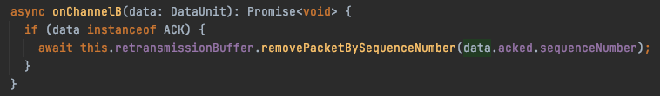
Szczegóły implementacyjne

Slide 12
Podsumowanie
Zaimplementowano symulację przesyłania pakietu IP od urządzenia użytkownika do stacji bazowej
Użycie diagramów, animacji oraz elementów interaktywnych pozwala na łatwiejsze zrozumienie zasady działania stosu protokołów LTE
Dodanie kolejnych elementów interaktywnych pozwoli zwiększyć walory edukacyjne pracy

Slide 13
Dziękuję za uwagę

